Slide 1
串的模式匹配
KMP算法从入门到精通

Slide 2
问题描述
【定位问题】确定主串S中模式串T首次出现的位置
又称“串的模式匹配”问题。（回顾Index(S,T,pos)）
可假设pos=1
abcac
例： S=‘ababcabcacbab’，T=‘abcac’
算法种类：
BF算法 （朴素的穷举算法）
KMP算法
带回溯，速度慢
避免回溯，匹配速度快

Slide 3
1、BF(Brute Froce=暴力) 算法
记n=|S|，m = |T|。 BF算法设计思想如下：
对每一个i (0≤ i ≤n-m)，检查S[i+1,i+m] 是否为T
若发现S[i+1,i+m]==T，匹配成功，返回i。
全都不等于T则匹配失败。
i=0
while (i <= n-m){
j = 0;
while (S[i+1] == T[j+1] && j < m)
{i ++; j++;}
i = i-j+1;
if (j==m) return i; //匹配成功
}
return 0. //表示匹配失败
检查S[i+1,i+m] == T？
i
i
i
j
j

Slide 4
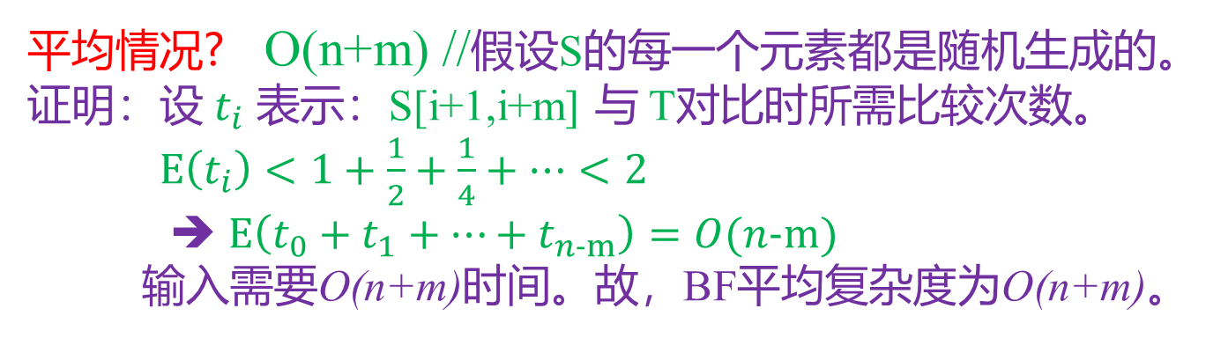
BF算法的时间复杂度
最坏情况下需要比较次数：(n-m+1) * m＝O((n-m)*m) = O(nm)
任何位置i (0≤ i ≤n-m)开始都检查到串T的最后一位！
S=‘aaaaaaaaaaaaab’ T = ‘aaaaab’
aaaaab
aaaaab
aaaaab
最好情况：一配就中！ 只比较了m次。
BF算法被广泛采用。
平均情况? O(n+m) //假设S的每一个元素都是随机生成的。
证明：设 $t_{i}$ 表示：S[i+1,i+m] 与 T对比时所需比较次数。
$E\left(t_{i}\right)<1+\frac{1}{2}+\frac{1}{4}+…<2$
➔ $E\left(t_{0}+t_{1}+…+t_{n−m}\right)=O(n−m)$
输入需要O(n+m)时间。故，BF平均复杂度为O(n+m)。

Slide 5
可否有算法在最坏情况下也能在O(n+m)内找到T的首次出现？

Slide 6
KMP算法
Knuth–Morris–Pratt algorithm
① 设计思想 + 推导过程
（整体框架类似于BF、但是避免i回溯）
② Failure function的定义 及主过程的具体实现
③ Failure function本身的计算（预处理过程）
④ KMP主过程的一个重要性质

Slide 7
2、KMP算法的设计思想
i
S=‘a b a b c a b c a c b a b’
T=‘a b c a c’
j
按BF算法，下一步应去检查S[4,8]是否为T。即i应该赋值为3。
确有必要返回3吗？
当T[1,3]≠T[2,4]，没必要令i=3并检查S[4,8]是否为T!
证明： 由于S[3,6]=T[1,4]，可知(1) S[4,6] =T[2,4]
(2) 若S[4,8]=T，有S[4,6]=T[1,3]。
(1)+(2)➔ 若S[4,8]=T，有T[1,3]=T[2,4]。

Slide 8
2、KMP算法的设计思想（continue)
i
S=‘a b a b c a b c a c b a b’
T=‘a b c a c’
j
上面已证：当T[1,3]≠T[2,4]，S[4,8]不为T!
类似的有：当T[1,2]≠T[3,4]，S[5,9]不为T!
证明：由于S[3,6]=T[1,4] ，可知(1) S[5,6] =T[3,4]。
(2) 若S[5,9]=T，有S[5,6]=T[1,2]。
(1)+(2)➔ 若S[5,9]=T，有T[1,2]=T[3,4]。

Slide 9
2、KMP算法的设计思想（continue)
i
S=‘a b a b c a b c a c b a b’
T=‘a b c a c’
j
当T[1,3]≠T[2,4]，S[4,8]不为T!
当T[1,2]≠T[3,4]，S[5,9]不为T!
当T[1,1]≠T[4,4]，S[6,10]不为T! (证明略）
我们可以得到如下页总结的一般性结论。

Slide 10
2、KMP算法的设计思想（continue)
i
S
_{L}
T
_{L}
j
对任意的 L 属于 {j-1,j-2,…,1},
当T[1,j]的长为L的前、后缀不匹配：
S[i-L+1,i-L+m]≠T

Slide 11
2、KMP算法的设计思想（continue)
i
i-j+2
i-L
i
i-j+1
i-L+1
S
S
T
T
L
j
j
不妨设L是最大的、小于j的正整数使得 T[1,j]的长为L的前、后缀匹配！
那么接下来可以直接去查看S[i-L+1,i-L+m]是否为T。
(开始位置在i-j+2~i-L的那些S的长为m的子串都不必检查）
不仅如此，没必要从S[i-L+1,i-L+m]的第1位开始去匹配T。
而是只需要将j ← L 即可（利用S[i-L+1,i]=T[1,L]） 。

Slide 12
2、KMP算法的设计思想（continue)
i
i
i
i
S
S
T
T
L
j
j
小结：当S[i+1] 与 T[j+1]匹配不上的时候，
我们只需要进行一个简单的操作：
j←L。i无需改变。
其中L是最大的、小于j的正整数使得 T[1,j]的长为L的前、后缀匹配！
避免i进行回溯！

Slide 13
2、KMP算法的设计思想（continue)
i
i
S
S
T
T
j
j=0
特殊情况1：
假设不存在小于j的正整数L使得 T[1,j]的长为L的前、后缀匹配！
此时，开始位置在i-j+2~i-1的那些S的长为m的子串都不为T。
因此接下去可以直接去检查S[i+1,i+m]是否为T。
我们需要进行的操作: i不变；j←0。 同样，i无需回溯！

Slide 14
2、KMP算法的设计思想（summary)
i
i
S
S
T
T
L
j
（1）j>0
（2）j=0
j
当S[i+1]!=T[j+1]发生，有两种情况：
（1）j>0。 令j←L即可。 其中L是最大的、小于j的非负 整数使得T[1,j]的长为L的前、后缀匹配！
（2）j=0。令i++即可。（此时S[i+1,i+m]不为T，接下来 我们只要去判断S[i+2,i+m+1]是否为T；故i++即可）
利用已经部分匹配的结果信息，
避免i的回溯， 以加快模式串的滑动！
注意L仅仅与T有关
故滑动量仅与T有关

Slide 15
Failure Function
定义π:{1,..,m}→{0,…,m-1}
(failure function) (Partial Match Table)
对j>0，找到L是最大的、小于j的、非负整数使得T[1,j]的长为L的前后缀匹配；将L定义为π[j]。
换言之，
π[j]=max{L | 0≤L<j,T[1,L]=T[j-L+1,j]}。
注意π仅与T有关，而与S无关。
下面我们假定π已知，给出KMP算法的c实现。

Slide 16
2、KMP算法的主过程以及复杂度分析
i=0; j = 0;
while (i < n){
if (S[i+1] == T[j+1]){
j ++; i ++;
if (j==m) return i – m + 1;
}
else if (j == 0) i++;
else j = π[j];
}
return 0. //表示匹配失败
复杂度分析：
1. i不会回溯！
➔ i++ 执行 ≤ n次。
➔ j++ 执行 ≤ n次。
2. j++执行 ≤ n次意味 者 j= π[j]这条语句 最多被执行了n次!
因此，O(n)。 (m ≤ n)
(难点：j不是单增的)
因为i不必回溯，可 “流水作业”！从输入文件边读入边查找

Slide 18
3、Failure function π 的递推计算
π[i]＝max { L (0 ≤ L<i) | T[1,L]=T[i-L+1,i]}
根据定义： π[1]=0。
问题:已知π[1],π[2],…, π[i] ，如何求π[i+1]的值？
例 T = ' a b a a b a a b a b a'
1 2 3 4 5 6 7 8 9 10 11
π = 0 0 1 1 2 3 4 5 6 ?
i=9
如何求π[10]

Slide 19
3、Failure function π 的递推计算
引理. T[1,j+1]是T[1,i+1]的非空真后缀
⬄ T[1,j]是T[1,i]的真后缀且T[j+1]=T[i+1]。
i+1
T
T
j+1
证明简单；参见上图。

Slide 20
3、Failure function π 的递推计算
符号：设 {j| T[1,j]是T[1,i]的真后缀}
= {j₁,…,j_{t}}，其中i>j₁ > … > j_{t}=0.
上述引理可重新表述为：
T[1,j+1]是T[1,i+1]的非空真后缀
⬄ j 属于{j₁,…,j_{t}} 且T[j+1]=T[i+1]。
推论：找到j₁,…,j_{t}中首个j使得T[j+1]=T[i+1]
那么π[i+1]=j+1。否则π[i+1]=0。

Slide 21
3、Failure function π 的递推计算
推论：找到j₁,…,j_{t}中首个j使得T[j+1]=T[i+1]
那么π[i+1]=j+1。否则π[i+1]=0。
i=9。
j₁=6
j₂=3
j₃=1
j₄=0
例1 T = ' a b a a b a a b a b a'
1 2 3 4 5 6 7 8 9 10 11
T[j₁+1]，T[j₂+1] ≠ T[i+1]
T[j₃+1] = T[i+1] ➔ π[i+1]=j₃+1=2

Slide 22
3、Failure function π 的递推计算
推论：找到j₁,…,j_{t}中首个j使得T[j+1]=T[i+1]
那么π[i+1]=j+1。否则π[i+1]=0。
i=11
j₁=8
j₂=5
j₃=2
j₄=0
例2 T = ' a b b a b b a b b a b a'
1 2 3 4 5 6 7 8 9 10 11 12
T[j₁+1]，T[j₂+1], T[j₃+1] ≠ T[i+1]
T[j₄+1] = T[i+1] ➔ π[i+1]=j₄+1=1

Slide 23
3、Failure function π 的递推计算
推论：找到j₁,…,j_{t}中首个j使得T[j+1]=T[i+1]
那么π[i+1]=j+1。否则π[i+1]=0。
i=4
j₁=3
j₂=2
j₃=1
j₄=0
例3 T = ‘ a a a a b b a b b a b a'
1 2 3 4 5 6 7 8 9 10 11 12
T[j₁+1]，T[j₂+1], T[j₃+1], T[j₄+1] ≠ T[i+1]
➔ π[i+1]=0

Slide 24
3、Failure function π 的递推计算
已知：找到j₁,…,j_{t}中首个j使得T[j+1]=T[i+1]
那么π[i+1]=j+1。否则π[i+1]=0。
计算π[i+1]的关键在于找到
{j₁,…,j_{t}} ={j| T[1,j]是T[1,i]的真后缀}
如何找到j₁,…j_{t}? 可利用π[1],π[2],…, π[i]
定理：{ j₁,…,j_{t}} ={π[i], π[π[i]], …, 0}

Slide 25
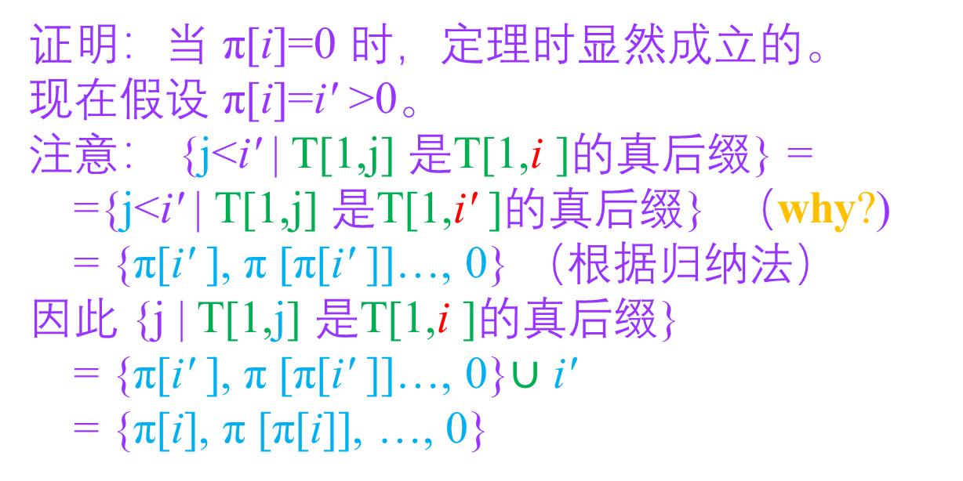
3、Failure function π 的递推计算
定理：{ j| T[1,j]是T[1,i]的真后缀}
={π[i], π[π[i]], …, 0} 对所有i>0成立。
证明：当 π[i]=0 时，定理时显然成立的。
现在假设 π[i]=i' >0。
注意： {j<i' | T[1,j] 是T[1,i ]的真后缀} =
={j<i' | T[1,j] 是T[1,i' ]的真后缀} （why?)
= {π[i' ], π [π[i' ]]…, 0} （根据归纳法）
因此 {j | T[1,j] 是T[1,i ]的真后缀}
= {π[i' ], π [π[i' ]]…, 0}$∪$ i'
= {π[i], π [π[i]], …, 0}
i
i'
j

Slide 26
3、Failure function π 的递推计算
推论：找到j₁,…,j_{t}={π[i], π[π[i]], …, 0}中首个j使得T[j+1]=T[i+1] ,则π[i+1]=j+1。否则π[i+1]=0。
Start
假设这段流程执行之前
j=π[i]。
那么，这段流程执行之后：
j = π[i+1]。
T[i+1]=T[j+1]
Yes
No
j++;
j==0
Yes
j=π[j]
No
Stop

Slide 27
3、Failure function π 的递推计算
void compute_failure_function (SString T, int &pi[ ] ){
//求模式串T的π函数并存入pi[]
i=1; j = 0; pi[1] = 0;
while (i < n){
if (T[i+1] == T[j+1]){
j++; i++; pi[i] = j;
}
else if (j == 0) {i++; pi[i] = j;}
else j = pi[j];
}
}
Start
T[i+1]=T[j+1]
Yes
No
j++;
j==0
Yes
j=π[j]
No
Stop
上述计算π的过程与KMP的主过程非常非常类似！
基于同样的分析方法，可得出它的运行时间是O(|T|)。

Slide 28
3、Failure function π 的递推计算
例 T = ' a b a a b a a b a b a'
1 2 3 4 5 6 7 8 9 10 11
π = 0 0 1 1 2 3 4 5 6 ?
初值：i=9, j=6.
T[j+1]!=T[i+1], so j ← π[j]=3.
i=9, j=3.
T[j+1]!=T[i+1], so j ← π[j]=1.
i=9, j=1.
T[j+1]==T[i+1], so i++,j++. i=10,j=2, π[10]=2

Slide 29
递归与递推的区别：
递推：由“小”到“大”递进；
递归：由“大”到“小”嵌套。
例：求f(n)=n!
递推法：
long fact=1;
for ( i=1; i<=n; i++)
fact*= i;
递归法：
long int fact(int n){
if (n>1) return n*fact(n-1);
else return 1;
}
递推：在计算π 的过程中，我们用了递推。

Slide 31
4、KMP算法的主过程的一个重要性质
i=0; j = 0;
while (i < n){
if (S[i+1] == T[j+1]){
j++; i++;
if (j==m)
return i – m + 1;
}
else
if (j == 0) i++;
else j = π[j];
}
return 0.
性质描述
当i++被执行后的那一刻，
j=max{j | T[1,j]是S[1,i]后缀}
用归纳法证明。
设某次i++之后的那一时刻， j=max{j|T[1,j]是S[1,i]后缀}
要证下次i++之前j已被更新为max{j|T[1,j]是S[1,i+1]后缀}

Slide 32
4、KMP算法的主过程的一个重要性质
i=0; j = 0;
while (i < n){
if (S[i+1] == T[j+1]){
j++; i++;
if (j==m)
return i – m + 1;
}
else
if (j == 0) i++;
else j = π[j];
}
return 0.
下次i++执行前程序的流程图：
Start
S[i+1]=T[j+1]
Yes
No
j++;
j==0
Yes
j=π[j]
No
Stop

Slide 33
4、KMP算法的主过程的一个重要性质
Start
定义
F_{i}=max{j|T[1,j]是S[1,i]后缀}
定理：
假设执行左边流程之前j=F_{i}，
那么执行完该流程之后j=F_{i+1}？
S[i+1]=T[j+1]
Yes
No
j++;
j==0
Yes
j=π[j]
No
Stop
回顾：在讲π的计算时，我们证明了一个几乎一样的流程（差别在于S[i+1]=+1]换成T[i+1]=T[j+1]）将把j= π[j]变为j= π[i+1]。上述关于F的定理的证明将用同样T[j的方法！

Slide 34
4、KMP算法的主过程的一个重要性质
引理 T[1,j+1] 是S[1,i+1]的非空后缀
⬄ T[1,j]是S[1,i]的后缀 且T[j+1]=S[i+1]。
S
i
i+1
T
j
j+1
推论 记
{j | T[1,j]是S[1,i]的后缀}={j₁,j₂,…,j_{t}}， 其中F_{i}=j₁>j₂>…>j_{t}=0。
找到最大的j_{k}使得T[j_{k}+1]=S[i+1]，则F[i+1]=j_{k}+1。若这种j_{k}不存在，则F[i+1]=0。

Slide 35
4、KMP算法的主过程的一个重要性质
S
T
推论 记
{j | T[1,j]是S[1,i]的后缀}
={j₁,j₂,…,j_{t}}，
其中F_{i}=j₁>j₂>…>j_{t}=0。
找到最大的j_{k}使T[j_{k}+1]=S[i+1]，
则F[i+1]=j_{k}+1。
若这种j_{k}不存在则F[i+1]=0。
j₁=F[i]
T
j₂
T
j₃
T
j₄
T
例 找到T[j₂+1]=S[i+1]，
因此F[i+1]=j₂+1.
j₅=0

Slide 36
4、KMP算法的主过程的一个重要性质
引理2 假设j=F_{i}。(即T[1,j]是S[1,i]的后缀而且不存在更大的j使得T[1,j]是S[1,i]的后缀)
那么{j₁,j₂,…,j_{t}}={j, π[j], π[π[j]], …, 0}。
证明：
假设T[1,j']是S[1,i]的后缀且j' ≤ F_{i}。可以知道T[1,j']是T[1,j]的后缀。
因此T[1,j']是T[1,j]的长度为j'的前、后缀。
S
i
T
j=F_{i}
T
j'

Slide 37
4、KMP算法的主过程的一个重要性质
推论（重新描述） 找到F_{i}, π[F_{i}], π[π[F_{i}]],…,0中第一个数j使T[j+1]=S[i+1]，则F[i+1]=j+1。
若这种j不存在则F[i+1]=0。
这意味着前述定理成立 也就是说，i++以后，j=
max{j| T[1,j]是S[1,i]后缀}.
Start
S[i+1]=T[j+1]
Yes
No
j++;
j==0
Yes
j=π[j]
No
Stop

Slide 38
4、KMP算法的主过程的一个重要性质
已知F[6]=4
我们来算F[7]
1.判定T[j₁+1]=S[i+1]?
不成立。
因此令j₂=π[j₁]=1.
2.判定T[j₂+1]=S[i+1]?
成立。
因此F[7]=j₂+1=2.
举例
i
S=‘a b a b c a b c a c b a b’
T=‘a b c a c’
j₂
j₁
总结：KMP算法为每一个 i 找到 j=max{j | T[1,j]是S[1,i]后缀}

Slide 39
4、KMP算法的主过程的一个重要性质
在KMP的主过程中
为每一个 X=S[1,i]
找到了最大的j使得
T[1,j]是 X 的后缀
在计算函数π的过程中
为每一个 X=T[1,i]
找到了最大的j <i使得
T[1,j]是 X 的后缀。

Slide 41
5、用有限自动机(DFA)解决模式匹配
T= ' a b a a b b '
b
a
a
b
a
b
a
a
b
b
0
1
m
b
a
用DFA（deterministic finite automata）去做模式匹配的过程： 初始时k=0。
根据当前状态k，以及下一个输入的S中的字符c，转移到下一个状态k←σ(k,c)。当自动机进入状态k时表明 max{j | T[1,j]是S[1,i]的后缀} = k。
相比KMP，DFA实际上根据c进行了提前计算。

Slide 42
5、用有限自动机(DFA)解决模式匹配
T= ' a b a a b b '
b
a
a
b
a
b
a
a
b
b
0
1
m
b
a
用DFA去做模式的优缺点。
缺点：需要建立DFA。空间需求O(m|A|)，字母表A中元素个数较多时DFA比较大。
（建立DFA的第一步是计算Failure function π)
优点：没输入一个字符s，仅仅要O(1)时间转移。
KMP算法中并不是O(1)的，而是均摊O(1)的。
用DFA将比KMP稍微快一点点（常数小一点）
DFA匹配算法适用于m较小或 固定T 有多个S的情况

Slide 43
一个相关问题（*）
给定模式串T（简单起见，假设它只含'a'和'b')
假设有一个串S的每一位是随机生成的。先生成S[1]，在生成S[2]，…。某一位生成’a’ 的概率为p，生成’b’的概率为q。当S包含T为一个子串，则生成过程结束。
q
p
p
q
p
q
p
p
q
q
0
1
m
q
p
NFA(non-deterministic finite automata)
结束时 |S| 的期望值 = 上面这个NFA的停机时间的期望值。
计算这个期望值存在O(m)的算法。参见
<Kai Jin, Computing the Pattern Waiting Time: A Revisit of the Intuitive Approach, ISAAC’2016>
提示：解方程。利用failure function。

Slide 45
6、KMP算法的一个拓展：求T的所有出现
S= ababab. T=bab。 T在2，4这两个位置都出现了。
bab report 2
bab report 4
i=0; j = 0;
while (i < n){
if (S[i+1] == T[j+1]){
j++; i++;
if (j==m)
return i – m + 1;
}
else
if (j == 0) i++;
else j = π[j];
}
return 0.
i=0; j = 0;
while (i < n){
if (S[i+1] == T[j+1]){
j++; i++;
if (j==m){
report i – m + 1;
j = π[j];
}
}
else … // 不变
}
return 0.

Slide 47
更多拓展(**) 可课后阅读
1. 扩展KMP算法
用KMP算法中，我们为S的每个前缀S[1,i]计算了
最大的j使得T[1,j]是S[1,i]的后缀。
用扩展KMP算法，我们可以为S的每个后缀S[i,n]计算
最大的j使得T[1,j]是S[i,n]的前缀。
（仅仅需要稍微修改KMP算法。留作思考题）
2. Booth’s Algorithm
计算Lexicographically minimal string rotation
它的一个预处理过程与KMP算法求π是相似的。
https://en.wikipedia.org/wiki/Lexicographically_minimal_string_rotation#Booth‘s_Algorithm （论文仅仅2.5页）

Slide 48
第4章小结
逻辑结构
s ='a1a2 ……..an'
定长顺序存储结构
串
存储结构
堆存储结构
块链存储结构
若干函数的实现
操作(或运算)
即如何实现 Index(S,T,pos)
模式匹配
BF算法———古典、直接、暴力(brute force)。
KMP算法——快速（用failure function加速滑动)

